Slide 1




NHIỆT LIỆT CHÀO MỪNG
CÁC THẦY CÔ VỀ THAM DỰ TIẾT HỘI GIẢNG MÔN ĐỊA LÍ - LỚP 12A1
CHUYÊN ĐỀ: THIÊN TAI VÀ BIỆN PHÁP PHÒNG CHỐNG

Slide 2
HOẠT ĐỘNG KHỞI ĐỘNG
MỜI CÁC EM XEM PHIM

Slide 3
KỸ NĂNG THÍCH ỨNG VÀ GIẢM NHẸ TÁC HẠI CỦA THIÊN TAI.
I.KHÁI NIỆM THIÊN TAI
NỘI
DUNG
BÀI
HỌC
II. MỘT SỐ THIÊN TAI PHỔ
BIẾN Ở NƯỚC TA
III.BIỆN PHÁP PHÒNG CHỐNG
GIẢM NHẸ TÁC HẠI CỦA
THIÊN TAI

Slide 4

KỸ NĂNG THÍCH ỨNG VÀ GIẢM NHẸ TÁC HẠI CỦA THIÊN TAI
I.KHÁI NIỆM THIÊN TAI.
Thiên tai là một hiệu ứng của tai biến thiên nhiên như bão, lũ, hạn hán… có thể ảnh hưởng tới môi trường và dẫn tới thiệt hại về tài chính, môi trường sống, sức khỏe hay tính mạng con người.

Slide 5
II. CÁC THIÊN TAI THƯỜNG XẢY RA Ở NƯỚC TA:
Bão, lũ lụt, lũ quét, sạt lở đất, hạn hán, giông lốc, mưa đá…

Slide 6
III. CÁC BIỆN PHÁP THÍCH ỨNG, GIẢM NHẸ TÁC HẠI CỦA THIÊN TAI
NHIỆM VỤ HỌC TẬP NHÓM ( TIẾT 1)
1.TÌM HIỂU TÀI LIỆU
2.THẢO LUẬN, PHÂN CÔNG NHIỆM VỤ.
3.THIẾT KẾ CÁC HÌNH THỨC BÁO CÁO SẢN PHẨM.
4.ĐẶT CÂU HỎI PHẢN BIỆN CHO CÁC NHÓM KHÁC.
NHÓM 1: TÌM HIỂU VỀ THIÊN TAI BÃO
NHÓM 2: TÌM HIỂU THIÊN TAI NGẬP LỤT, LŨ LỤT
NHÓM 3: TÌM HIỂU THIÊN TAI LŨ QUÉT, SẠT LỞ ĐẤT

Slide 7
NGUỒN TÀI LIỆU HỌC TẬP
1.NGUỒN SÁCH GIÁO KHOA
CHUYÊN ĐỀ: THIÊN TAI VÀ BIỆN PHÁP PHÒNG CHỐNG
2.NGUỒN HỌC LIỆU MỞ
Trang website https://www.youtube.com
https//www.Google.com.vn

Slide 8
BÁO CÁO KẾT QUẢ SẢN PHẨM DỰ ÁN CÁC BIỆN PHÁP THÍCH ỨNG VÀ GIẢM NHẸ TÁC HẠI CỦA THIÊN TAI
-NHÓM 1: TÌM HIỂU VỀ THIÊN TAI BÃO
-NHÓM 2: TÌM HIỂU THIÊN TAI NGẬP LỤT, LŨ LỤT
-NHÓM 3: TÌM HIỂU THIÊN TAI LŨ QUÉT, SẠT LỞ ĐẤT

Slide 9
CÁC GIẢI PHÁP CĂN BẢN GIẢM NHẸ TÁC HẠI CỦA CÁC THIÊN TAI.
1. VỚI THIÊN TAI BÃO.
Dự báo chính xác đường đi,vùng chịu ảnh hưởng của bão, để có các biện pháp phòng chống ngập lụt ở đồng bằng và lũ quét, sạt lở đất ở đồi núi, từ đó sẽ có các biện pháp sơ tán dân cư khỏi các vùng nguy hiểm.
2.VỚI THIÊN TAI LŨ LỤT.
- Trồng và bảo vệ nghiêm ngặt rừng đầu nguồn, rừng phòng hộ.
- Có biện pháp lâu dài sống chung với lũ…

Slide 10
CÁC GIẢI PHÁP CĂN BẢN GIẢM NHẸ TÁC HẠI CỦA CÁC THIÊN TAI.
3.VỚI THIÊN TAI LŨ QUÉT, SẠT LỞ ĐẤT.
-Trồng và bảo vệ rừng đầu nguồn, quy hoạch điểm dân cư, xây dựng bản đồ cảnh báo các khu vực có nguy cơ lũ ống, lũ quét, sạt lở đất với tỉ lệ thích hợp.
- Kiểm soát chặt chẽ các công trình gắn với biến đổi khí hậu (thủy điện nhỏ), hạn chế tối đa việc sử dụng đất rừng và trồng rừng thay thế.

Slide 11
KĨ NĂNG THÍCH ỨNG VÀ GIẢM NHẸ TÁC HẠI CỦA THIÊN TAI
CÁC LOẠI THIÊN TAI CƠ BẢN
THIÊN TAI LÀ GÌ?
CÁC BIỆN PHÁP THÍCH ỨNG, GIẢM NHẸ TÁC HẠI CỦA THIÊN TAI
1.Tiếp tục hoàn thiện thể chế liên quan đến thiên tai
2.Tập trung xây dựng chiến lược phòng chống thiên tai
3.Rà soát lại kịch bản biến đổi khí hậu, làm cơ sở để xây dựng các phương án ứng phó với thiên tai.
Là một hiệu ứng của tai biến thiên nhiên, ảnh hưởng tới môi trường thiệt hại về tài chính,con người…
Bão
Ngập lụt
Lũ quét

Slide 12
Giả sử ở cương vị là người lãnh đạo quản lí đất nước, em sẽ có những biện pháp gì để giảm nhẹ tác hại của thiên tai gây ra?

Slide 13
Hãy đặt mình vào vị trí là người lãnh đạo quản lí đất nước, chủ doanh nghiệp, người nổi tiếng, người dân, học sinh…
Em sẽ có những hành động gì để chia sẻ, giúp đỡ đồng bào ở vùng thường xảy ra thiên tai?

Slide 14
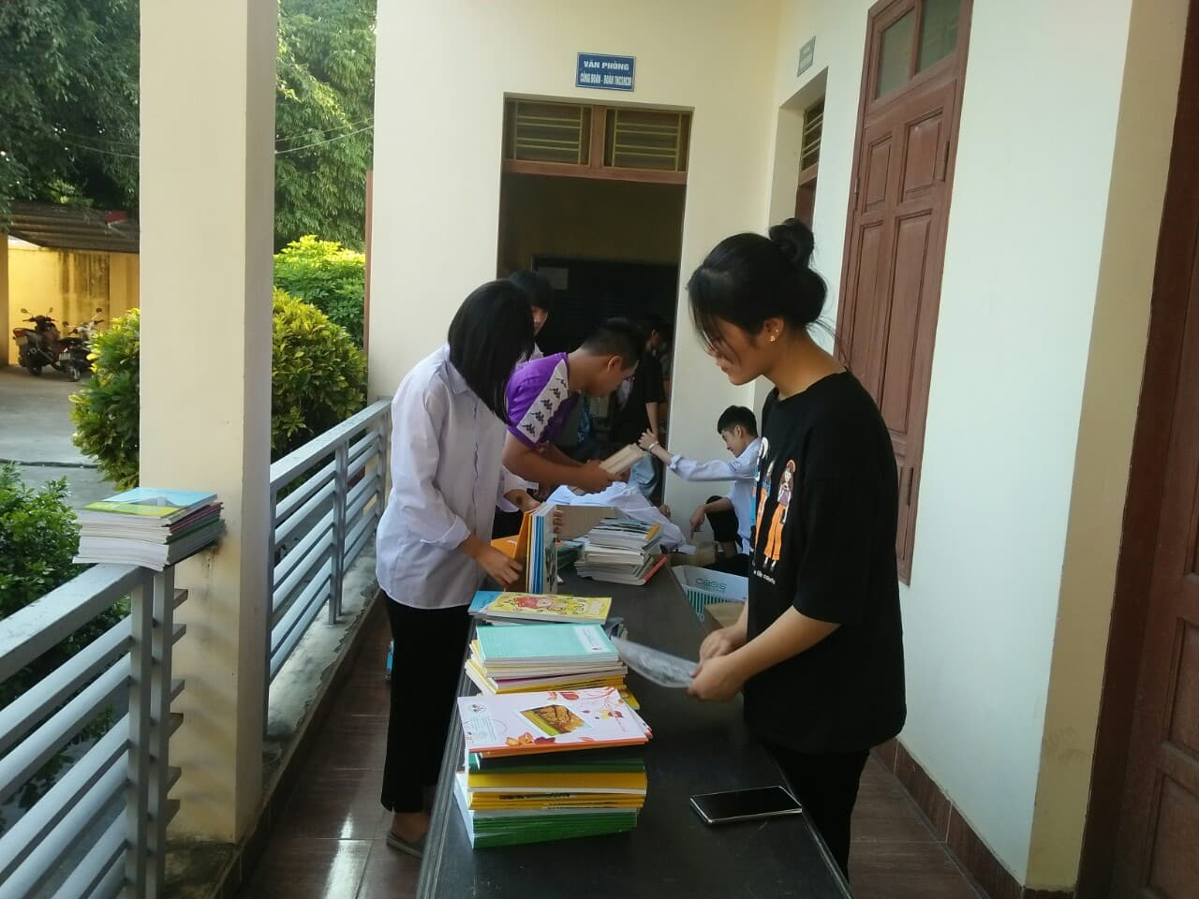
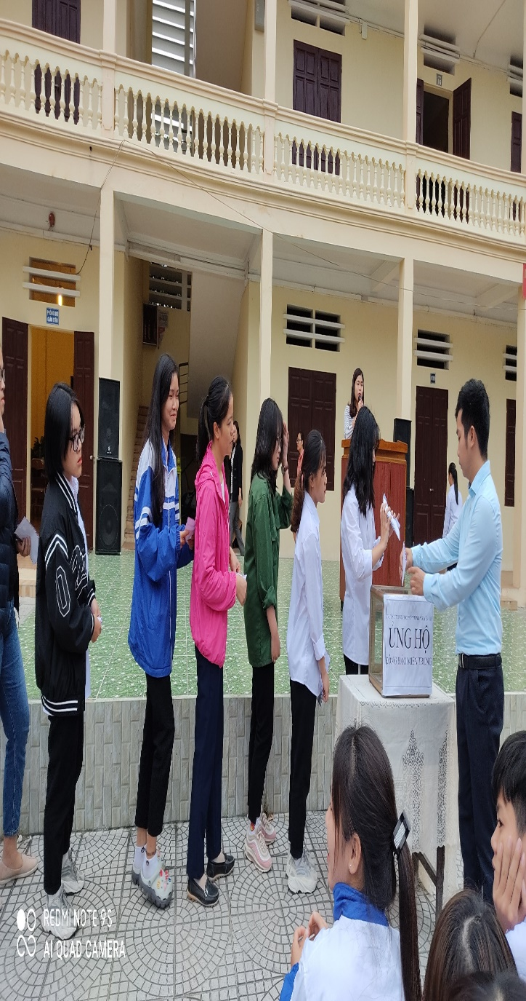
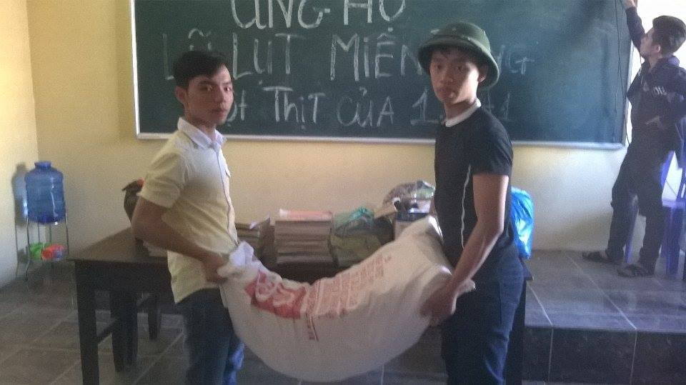
KẾT NỐI YÊU THƯƠNG – CHIA SẺ GIÚP ĐỠ ĐỒNG BÀO VÙNG THIÊN TAI.

Slide 15
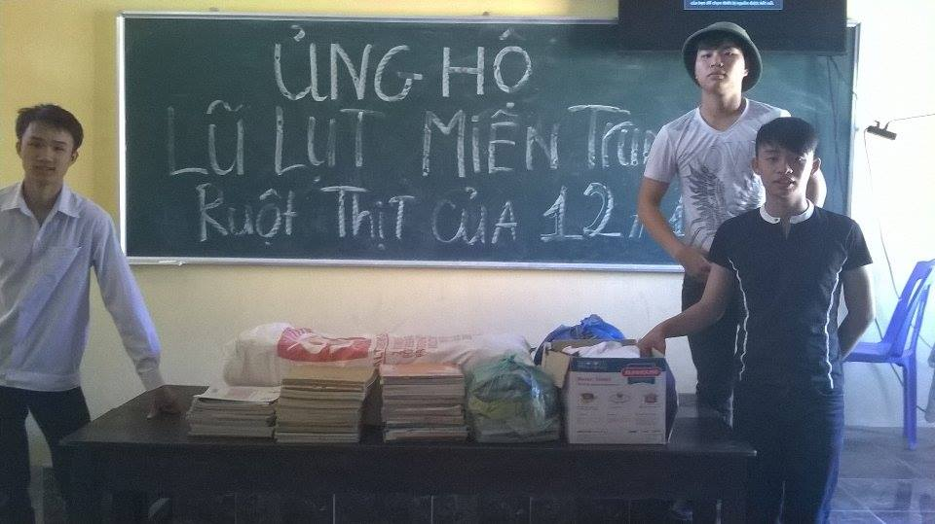
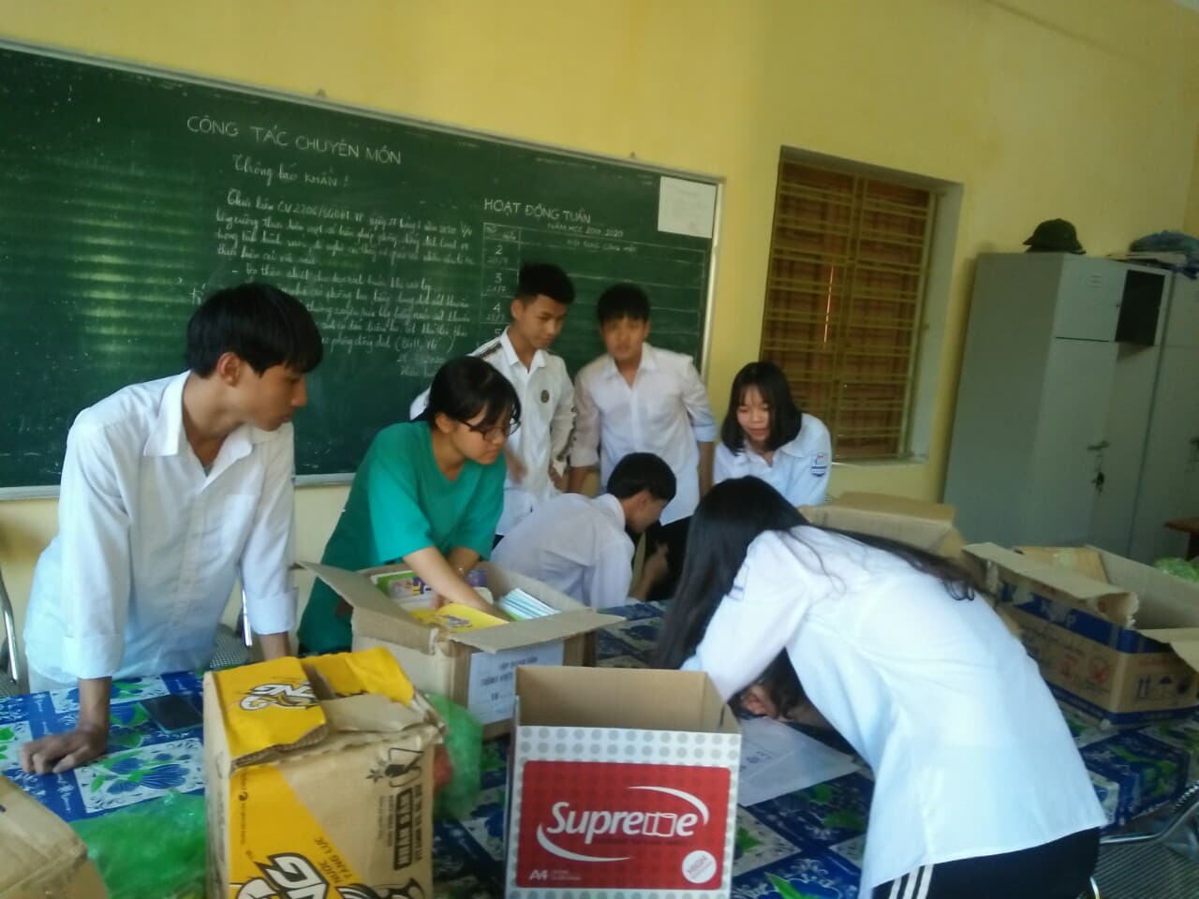
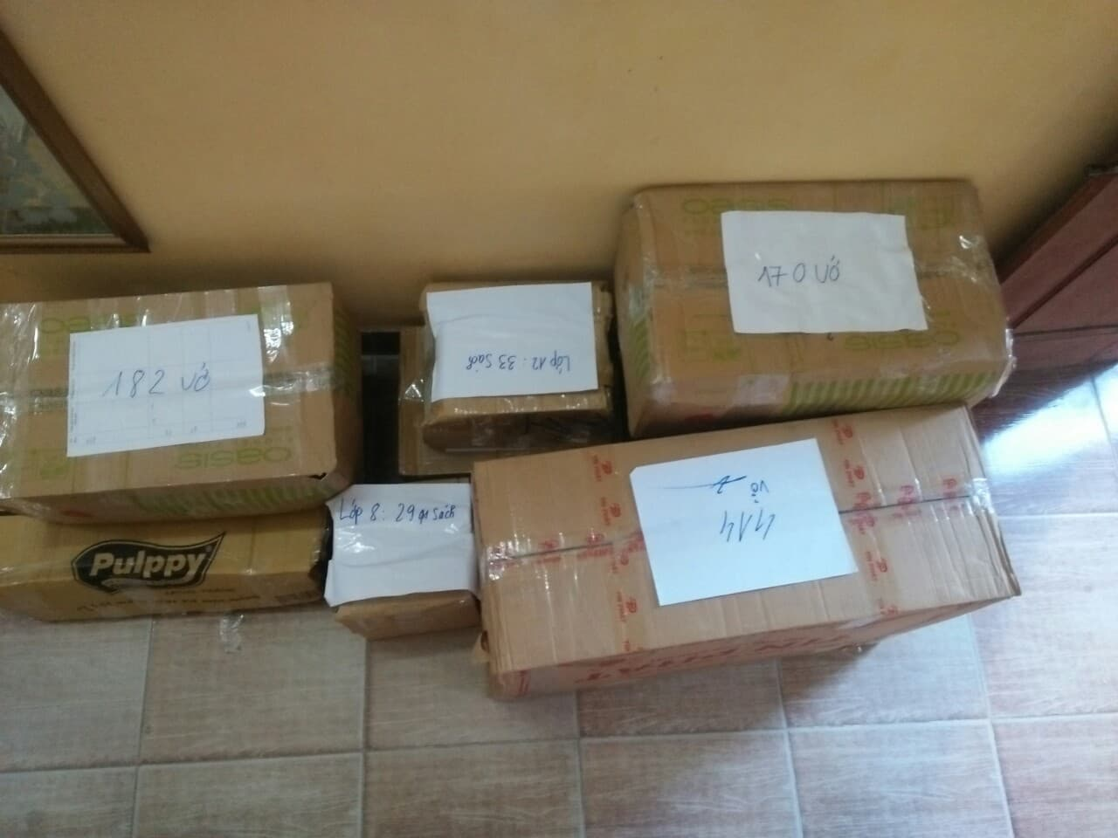
KẾT NỐI YÊU THƯƠNG – CHIA SẺ GIÚP ĐỠ ĐỒNG BÀO VÙNG THIÊN TAI.

Slide 16
GIẢI PHÁP DÀI HẠN ĐỂ THÍCH ỨNG VÀ GIẢM NHẸ TÁC HẠI CỦA THIÊN TAI. (Kỳ họp thứ X Quốc hội khóa XIV ngày 6/11/2020)
1.Tiếp tục hoàn thiện thể chế liên quan đến thiên tai.Tập trung hướng dẫn luật về PCTT
2.Rà soát lại kịch bản biến đổi khí hậu, làm cơ sở để xây dựng các phương án ứng phó với thiên tai
3. Xây dựng bản đồ cảnh báo có khu vực nhỏ, chi tiết chính xác các điểm sạt lở, lũ quét để có phương an di dời dân
4.Kiểm soát chặt các công trình xây dựng gắn với biến đổi khí hậu

Slide 17
HOẠT ĐỘNG KIỂM TRA ĐÁNH GIÁ.
Câu 1: Vùng thường chịu thiệt hại nặng nề nhất do bão gây ra ở nước ta là
A.ven biển Đông Nam Bộ
B.ven biển Đông Bắc Bắc Bộ
C.ven biển đồng bằng sông Cửu Long
D.ven biển miền Trung.

Slide 18
HOẠT ĐỘNG KIỂM TRA ĐÁNH GIÁ
Câu 2: Biện pháp tốt nhất để hạn chế tác hại do lũ quét gây ra đối với tài sản và tính mạng của con người ở nước ta là
A.quy hoạch lại các điểm dân cư ở vùng có thể xảy ra lũ quét
B.đẩy mạnh trồng rừng trên đất dốc
C.nâng cao công tác dự báo lũ quét
D.di dân ở những vùng thường xuyên xảy ra lũ quét.

Slide 19


